Slide 1
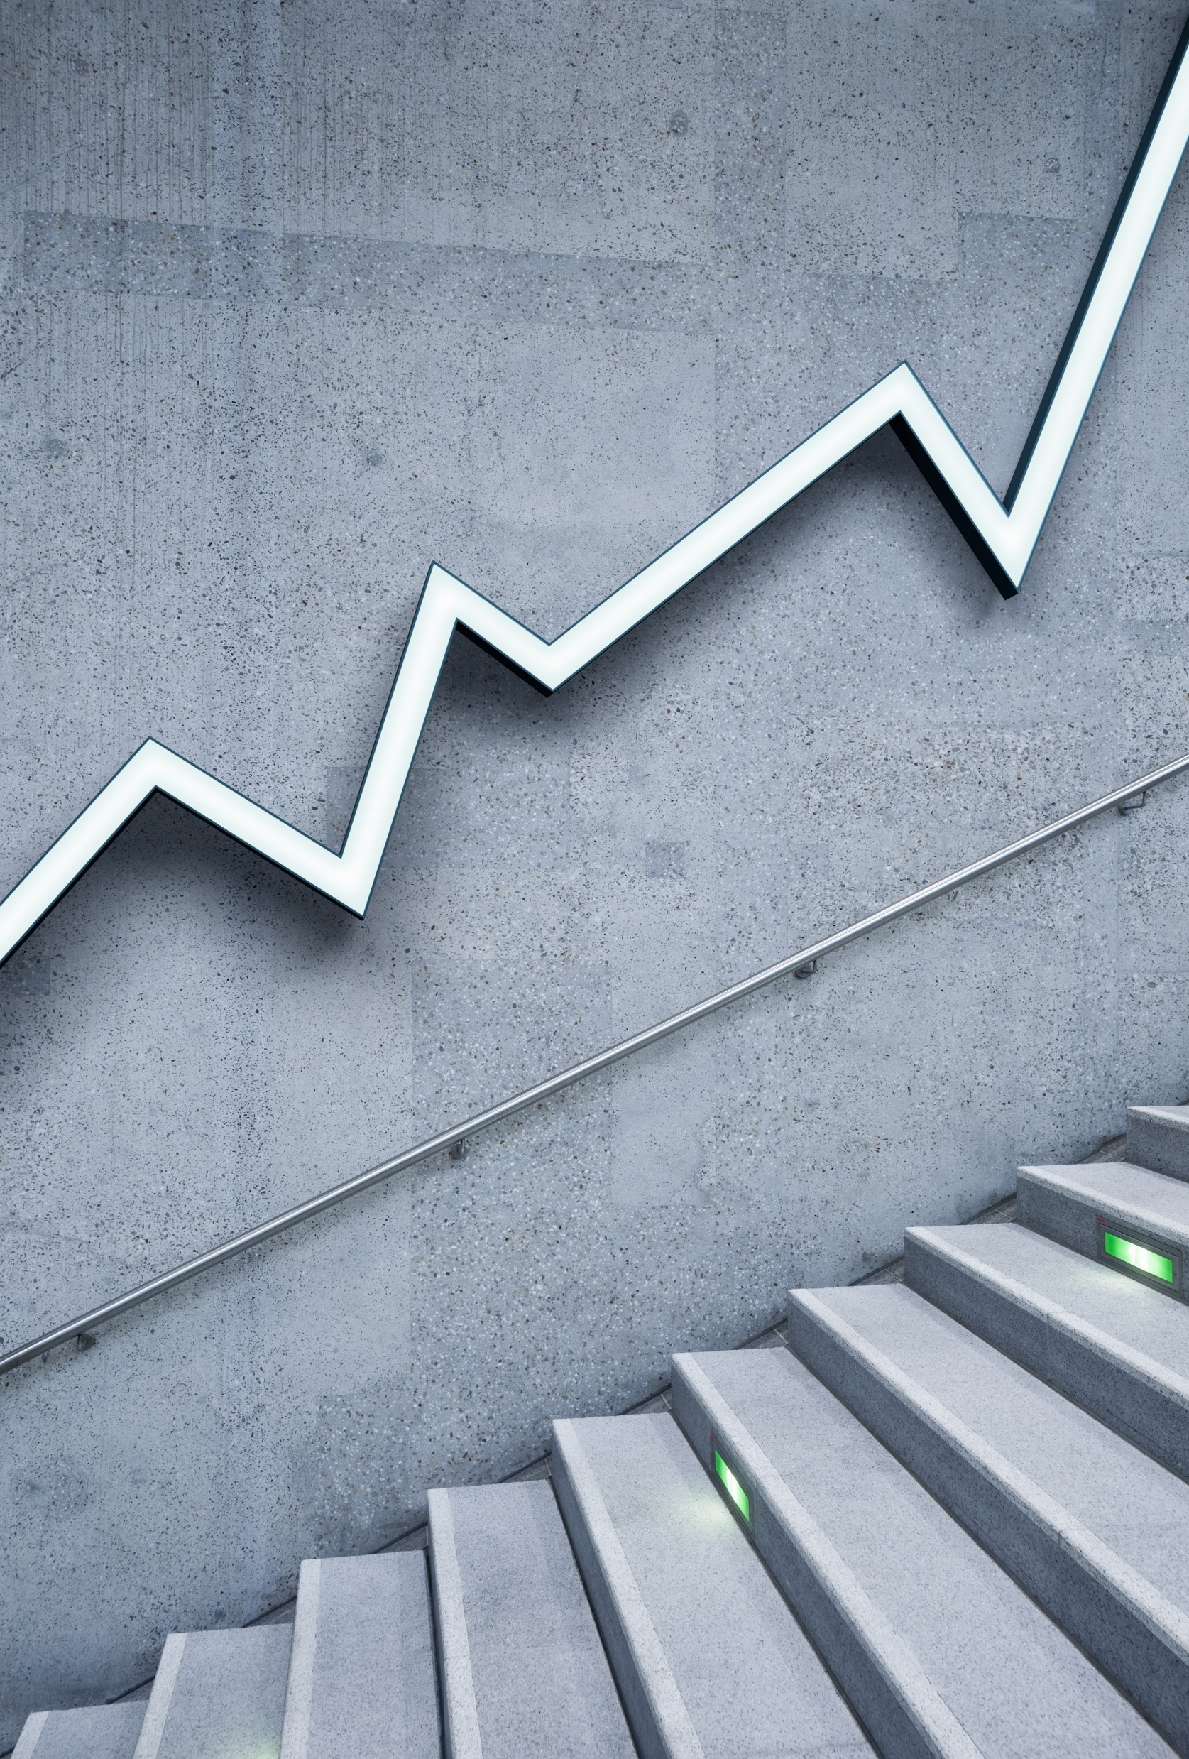

Les fruits de L’Esprit Saint et le CRÉDO
Catéchèse dévelopée par le Céffa pour les paroisses francophones de l’alberta
https://www.leceffa.ca/

Slide 2
Catéchèse 3
J’approfondis ma foi en reconnaissant les fruits de l’Esprit saint et en découvrant le sens du crédo !

Slide 3

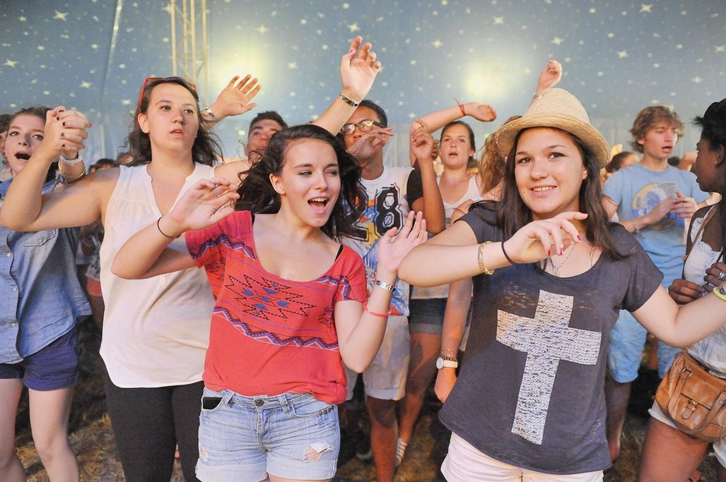
Avec la deuxième catéchèse, tu as découvert que Dieu est présent en toi par son Esprit Saint et agit en toi par ses dons.
Aujourd’hui, tu vas découvrir comment Dieu se manifeste à travers toi par ses fruits!
Cela peut être difficile à croire pour toi… N’oublie pas, donne-toi du temps pour accueillir ce que Dieu veut te donner…
Je crois

Slide 4
Pour profiter pleinement de la catéchèse, tu auras besoin
1. D’une BIBLE: si tu n’as pas de Bible à la maison ou que tu préfères une version électronique, tu peux lire la Bible en ligne sur ton ordi sur ce site https://www.bible.com/fr/app
Tu peux aussi télécharger gratuitement l’application Bible App sur ton téléphone
2. D’aller à la MESSE. Si tu ne peux pas aller à la messe dans ton église, tu peux participer à une messe des jeunes en ligne sur le site
https://www.egliselyoncentre.fr/
3. Fais toi un bel espace de PRIÈRE:
Écoute les chants de louange du groupe Glorious sur Youtube ou sur l’appli musique de ton téléphone, laisse-toi INSPIRER
Télécharge l’appli YouCat, spécialement conçue pour toi, elle t’accompagne chaque jour pour ton temps de prière
Tu peux aussi télécharger l’appli YouPray qui t’accompagne chaque jour pour un temps de prière de différentes manières.

Slide 5
I- Dieu se manifeste à travers moi par ses fruits
C’est quoi les fruits de l’Esprit Saint?

Slide 6

On commence par une
Histoire des deux frères
Lis cette histoire à voix haute avec la personne qui t’accompagne

Slide 7
Voici l’histoire de deux frères qui s’aimaient beaucoup et vivaient en parfaite harmonie dans leur ferme… jusqu’au jour où un conflit éclata entre eux. Les deux frères vivaient du travail de leurs champs. Ils cultivaient et récoltaient ensemble. Ils avaient tout en commun.
Tout commença par un malheureux malentendu entre eux…
Mais peu à peu, le fossé se creusa jusqu’au jour où il y eut une vive discussion entre eux.
Un jour, quelqu’un frappa à la porte du frère aîné. C’était un homme à tout faire qui cherchait du travail…
“Quelques réparations à faire ….?“
“ Oui, lui répondit-il, j’ai du travail pour toi. Tu vois, de l’autre côté du ruisseau vit mon jeune frère. Il y a quelques semaines, il m’a offensé gravement et nos rapports se sont brisés. Je vais lui montrer que je peux aussi me venger. Tu vois ces pierres à côtés de ma maison ? Je voudrais que tu construises un mur de deux mètres de haut, car je ne veux plus le voir “
L’homme répondit: “Je crois que je comprend la situation !“

Slide 8
L’homme aida son visiteur à réunir tout le matériel de travail, puis il partit en voyage le laissant seul pendant toute une semaine.
Quelques jours plus tard, lorsqu’il revint de la ville l’homme à tout faire avait déjà terminé son travail. Mais quelle surprise ! L’aîné fut totalement bouleversé.
Au lieu d’un mur de deux mètres, il y avait plutôt un pont.
Précisément à ce moment, le jeune frère sortit de sa maison et courut vers lui en s’exclamant:
“Tu es vraiment formidable! Construire un pont après ce que je t’ai fait ! Je suis fier de toi !“
Pendant que les deux frères fêtaient leur réconciliation, l’homme à tout faire ramassa ses outils pour partir.
“Non, attends ! Lui dirent-ils. Il y a ici du travail pour toi !“
Mais il répondit: “Je voudrais bien mais j’ai encore d’autres ponts à construire“

Slide 9
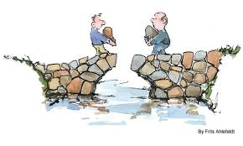
Waouhhh ! C’est une histoire incroyable n’est-ce pas ?
Discute maintenant avec la personne qui t’accompagne des questions suivantes:
Comment est-ce que cette histoire t’a touché ?
T’es-t-il déjà arrivé de te chicaner au point de couper la relation ? De vouloir te venger ?
Comment est-ce que l’Esprit Saint a-t-il agit dans la vie de ces deux frères ?
À quoi ça sert de bâtir des ponts, plutôt que des murs ?
Note maintenant tes réflexions dans ton journal.

Slide 10

Les fruits de l’Esprit Saint
Tu vois, dans cette histoire, l’Esprit agissant dans l’homme
à tout faire l’a conduit à bâtir un pont, plutôt qu’un mur. Et,
L’Esprit Saint agissant chez les deux frères les a conduit à
se réconcilier.
L’on reconnaît que c’est l’Esprit Saint qui a agi dans les personnes
car les retombées de leurs actions ont été la paix et l’amour.
Comme nous l’avions dit la dernière catéchèse, l’Esprit saint est
l’esprit d’Amour de Dieu en Personne. L’Esprit Saint est la 3e personne
de la Trinité, Dieu père, fils et Saint-Esprit. Les trois personnes de la
Trinité sont dans une relation mutuelle d’amour. Dieu Amour agit par son
Esprit pour nous transformer.

Slide 11
Les fruits de l’Esprit Saint
Quand on agit sous l’influence de l’Esprit Saint, l’Esprit de
Dieu en nous, nos actions ont pour conséquence :
De semer l’amour
Nous sommes joyeux
Nous semons la paix
Nous sommes plus patients
Nous sommes bons
Nous sommes bienveillants
Nous sommes fidèles
Nous sommes doux
Nous pouvons nous maîtriser

Slide 12
Les fruits de l’Esprit Saint
Le fruit de l’amour est plus qu’un sentiment qui se limite à aimer seulement ceux avec qui on s’entend bien, nos amis. Quand l’esprit de Dieu agit en toi, c’est comme si Dieu te branchait sur son amour, sur l’amour que Dieu a pour tout ce qu’il a créé: tous les êtres humains, mais aussi la nature. Son amour est illimité, fidèle. Ce fruit te transforme dans le sens où il t’aide à aimer au-delà de ce que tes émotions, de tes sentiments ou de tes jugements par rapport aux autres.
Le fruit de la joie, c’est la joie d’avoir été sauvé par Jésus sur la croix. Nous approfondirons la thématique de la passion du Christ plus tard.
Le fruit de la paix, remplace toutes les peurs que tu peux ressentir dans ta vie. Au lieu d’avoir peur, tu ressens une paix profonde. Pour cela, il te faut développer ta confiance en Dieu.
Le fruit de la patience, c’est la persévérance. Tu ne te décourages pas devant les obstacles.

Slide 13
Les fruits de l’Esprit Saint
Le fruit de la bienveillance, c’est toute l’aide que tu apportes aux personnes autour de toi qui en ont besoin. Tu deviens une personne qui rend service.
Le fruit de la bonté, c’est la façon dont tu regardes les autres, dont tu agit. Tu es une bonne personne.
Le fruit de la fidélité fait de toi une personne de confiance, une personne sur qui l’on peut compter, une personne responsable.
Le fruit de la douceur fait de toi une personne courageuse douce, qui n’est pas violent, qui ne détruit pas.
Le fruit de la maîtrise de soi fait une toi une personne libre, qui ne se laisse pas entraîner à faire des choses qui peuvent te détruire, toutes les addictions en général.

Slide 14


Les fruits de l’Esprit Saint
Lit dans ta Bible le passage des Lettre aux Galates chapitre 5, versets 13 à 26, puis réponds aux questions suivantes
Puis écoute cette vidéo:

Slide 15
Les fruits de l’Esprit Saint
Maintenant, discute avec la personne qui t’accompagne et fais des liens entre la catéchèse, le passage biblique, et la vidéo.
Que retiens-tu de ce passage et de la catéchèse pour toi ? Comment Dieu te parle à travers cette catéchèse ?
Note tes réponses dans ton journal de catechèse.

Slide 16
Tu vois, les dons et les fruits de l’Esprit Saint nous permettent d’avoir la foi, de prier, d’être en relation avec Dieu. Ils nous apprennent aussi à être bon envers nous-même et envers les autres.
Les dons et les fruits de l’Esprit Saint nous permettent aussi de comprendre et de croire aux vérités qui sont contenues dans le CRÉDO.

Slide 17
II- Je crois
En quoi est-ce que je crois exactement ?

Slide 18

Toute la Foi que l’Église proclame est contenue dans le CRÉDO
Nous sommes chrétien quand nous reconnaissons que nous croyons à ce que dit le CRÉDO
ÉCOUTE maintenant le chant du Glorious, qui reprend la prière du CRÉDO

Slide 19
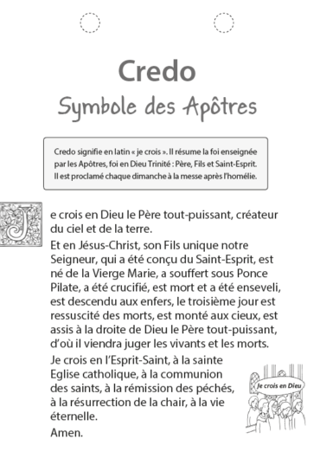
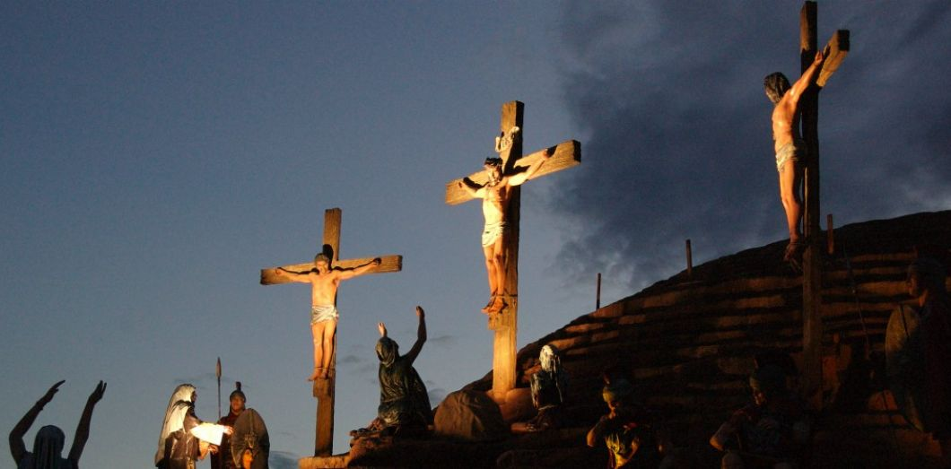
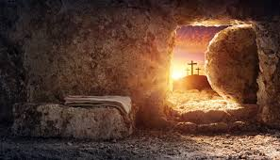

Slide 20
Le sens du CRÉDO
Je crois : Le Crédo commence avec l’affirmation de ta foi: Oui, je crois.
Croire, c’est la réponse à l’invitation de Dieu qui cherche à être en relation avec nous.
La foi est libre, personne ne peut nous forcer à croire: c’est une certitude en nous que Dieu existe.
La foi, c’est avoir confiance en Dieu, comme on a confiance en notre meilleur ami ou en nos parents. Dieu est notre meilleur ami. Dieu est un autre papa ou une autre maman. Quelquefois, on a besoin de son amour paternel, d’autre fois de son amour maternel.
La foi grandit tout au long de la vie: tu n’as pas besoin tout comprendre maintenant. Donne-toi du temps.
La foi est incomplète tant que nous ne laissons pas agir Dieu à travers nous pour rendre le monde meilleur.

Slide 21
Le sens du CRÉDO
1. Je crois en Dieu le Père tout puissant, créateur du ciel et de la terre:
Nous croyons en un seul Dieu, qui est père, fils et Saint-Esprit.
Nous croyons que Dieu est à l’origine de toute la création, tout ce qui existe, tout l’univers. Il n’y a pas de contradiction entre la foi et la science car nous savons que le texte de la Genèse sur la création du monde est un poème, qui affirme que Dieu est créateur. Nous savons que le monde ne s’est pas fait en 7 jours.
Nous croyons que, par sa toute puissance, Dieu agit encore dans nos vies comme il a agit dans la vie des personnages bibliques. Parfois, Dieu paraît impuissant face au mal et à la souffrance, mais quand nous le prions pour qu’il soulage nos souffrances, nous nous rendons compte qu’il nous aide. Nous faisons ainsi l’expérience de sa toute puissance.

Slide 22
Le sens du CRÉDO
3. Et en Jésus-Christ, son fils unique, notre Seigneur:
Dieu a envoyé son fils pour que tous les humains soient sauvés et parviennent à la connaissance de la vérité.
Son prénom, Jésus, signifie: ‘Dieu sauve’.
Christ, signifie le Messie annoncé dans l’Ancien Testament, tant attendu par le peuple d’Israël.
Jésus est ‘Fils de Dieu’, parce que dans les Évangiles, lors de son baptême par Jean-Baptiste, une voix venue du ciel l’a appelé ‘Fils bien aimé’ et, parce que Jésus lui-même appelle Dieu son père.
Nous appelons Jésus, notre Seigneur, parce que dans les Évangiles, Jésus a été reconnu comme Seigneur, c’est-à-dire Dieu par son entourage et les gens qui le suivaient.
Jésus est à la fois: vrai homme, vrai Dieu.

Slide 23
Le sens du CRÉDO
4. Qui a été conçu du Saint-Esprit, est né de la vierge Marie:
Jésus est né d’une femme, mais il n’a pas de père biologique humain.
On dit que de Marie qu’elle est l’Immaculée Conception, cela veut dire qu’elle est née sans péché et qu’elle n’a pas commis de péché durant sa vie.
Quand l’ange est venu la visité pour lui annoncer qu’elle allait concevoir le fils de Dieu, elle a dit OUI ‘que tout m’advienne selon ta parole’. Elle n’a pas refusé la mission que Dieu lui a confié. Ainsi, elle est un exemple pour tous les croyants, quand nous sentons en nous que Dieu désire nous confier une mission, même si cela est difficile ou nous fait peur, nous pouvons choisir de dire Oui et d’avoir confiance en Dieu.
De même pour Joseph, il a dit Oui aussi d’accueillir Jésus comme son enfant, alors qu’il n’était pas le père biologique. On a vu dans le vidéo de Benjamin Pouzin que Joseph a commencé par dire non. Il a voulu renié Marie. C’est correct. Il a fini par dire Oui. Ça nous arrive aussi : on commence par dire non à Dieu, puis on dit oui….

Slide 24
Le sens du CRÉDO - le MYSTÈRE PASCAL
4. A souffert sous Ponce Pilate, a été crucifié, est mort et à été enseveli:
La partie du CRÉDO sur la mort et de la résurrection de Jésus, c’est ce que l’on appelle le MYSTÈRE PASCAL.
C’est ce qu’il y a de plus IMPORTANT dans notre foi catholique. C’est le cœur de la Bonne Nouvelle.
Jésus a été crucifié lors de la fête de Pâques. Pourquoi ? Dans le monde juif, la fête de Pâque était la fête de la libération d’Israël de son esclavage en Égypte. Comme repas, on sacrifiait un agneau.
Comme Jésus a été sacrifié à Pâques, c’est pour cela qu’on l’appelle l’agneau pascal.
Jésus a été condamné par les autorités juives qui ne le reconnaissait pas comme le Messie que tous attendait. Pour eux, Jésus était un imposteur, qui se disait Fils de Dieu. Pour les autorités, c’était un balsphème et cela valait la peine de mort.

Slide 25
Le sens du CRÉDO - le MYSTÈRE PASCAL (suite)
4. A souffert sous Ponce Pilate, a été crucifié, est mort et à été enseveli :
La mort violente de Jésus sur la croix est un mystère. Dieu a-t-il voulu que Jésus meure sur la croix ? Pourquoi Jésus ne s’est-il pas enfui ?
Comme Dieu avait libéré le peuple d’Israël de l’esclavage d’Égypte, Dieu a envoyé son fils sur la terre dans le but de sauver les hommes de l’esclavage de la mort et du péché. Quand il a envoyé son fils, il savait qu’il allait sauver l’humanité par la croix. Et Jésus a accepté la croix. Il a accepté de mourir de cette façon car il savait que son sacrifice allait permettre à tous les hommes d’accéder à la vie éternelle.
C’est très difficile à comprendre. On ne comprend le Mystère Pascal, seulement quand on le vit soi-même… L’activité à la fin de cette catéchèse t’aidera à comprendre plus en profondeur ce mystère. C’est pourquoi, il est très important que tu la fasses.

Slide 26
Le sens du CRÉDO - le MYSTÈRE PASCAL (suite)
5. Est descendu aux enfers, le troisième jour est ressuscité des morts:
Jésus est descendu ‘aux enfers’, cela veut dire qu’il est allé ‘au séjour des morts’. Le peuple juif croyait qu’après la mort, les gens étaient comme endormis dans la mort en attendant la résurrection finale à la fin des temps. Quand Jésus est mort, il est descendu en Sauveur au séjour des morts pour annoncer la Bonne Nouvelle de salut.
Attention, ne pas confondre ‘aux enfers’ avec ‘l’enfer’. On se représente l’enfer comme un feu brûlant. L’Église enseigne que nous ne pouvons pas être unis à Dieu si nous ne choisissons pas librement de l’aimer. Dieu nous aime le premier, nous répondons à son amour par la foi. Si nous décidons de ne pas croire, si nous décidons de vivre séparer de lui, nous serons séparés de lui durant cette vie et après notre mort. L’enfer est donc cet état de séparation avec Dieu, du fait de notre propre refus de croire en lui.

Slide 27
Le sens du CRÉDO
6. Est monté aux Cieux, est assis à la droite du Père tout-puissant:
Dieu a ressuscité Jésus! C’est la Bonne Nouvelle, le cœur de notre foi. Nous croyons en notre propre résurrection.
Les disciples qui, après la mort de Jésus étaient désespérés, voyant Jésus ressuscité, sont dans une joie qui dépasse les joies humaines : c’est la joie, fruit de l’Esprit Saint. Les disciples sont dans la joie de revoir leur Seigneur, mais aussi celle d’être eux-mêmes sauvés.
C’est la joie immense de Marie-Madeleine quand elle découvre le tombeau vide, qu’elle rencontre Jésus ressuscité qui lui dit
Pourquoi pleures-tu Marie-Madeleine ?
Elle, ne le reconnaissant pas, lui réponds: on a enlevé mon Seigneur et je ne sais pas où on l’a déposé.
Jésus de lui répondre: Marie ! Et voilà qu’elle le reconnaît. Sa joie est immense.

Slide 28
Le sens du CRÉDO
6. Est monté aux cieux, est assis à la droite de Dieu le Père tout-puissant :
Cela signifie que Jésus, homme, est parvenu auprès de Dieu.
Nous avons déjà dit que Dieu Trinité, Père, Fils et Esprit, sont dans une relation mutuelle d’amour. Dieu Amour agit par son Esprit pour nous transformer.
Dieu Trinité, par l’Esprit-Saint est aussi présent en nous. Nous ne sommes pas séparés de Dieu.
7. d’où il viendra juger les vivants et les morts:
Le Christ n’est pas venu pour nous juger mais pour nous sauver et pour donner la vie éternelle qui est en Lui. Dieu désire vivre en communion même avec le dernier des pécheurs. Il veut que tous se convertissent et soient sauvés. Mais Dieu a créé les humains libres et respectent leurs décisions. Dieu lui-même ne peut forcer personne à aimer. C’est le refus de l’esprit d’amour de Dieu qui nous maintient séparé de lui.

Slide 29
Le sens du CRÉDO
8. Je crois en l’Esprit Saint.
Voire la catéchèse sur l’Esprit Saint.
9. À la sainte Église catholique, à la communion des saints:
L’Église désigne le peuple de Dieu rassemblé par le Seigneur.
La mission de l’Église est de contribuer à établir un royaume de paix et de justice sur la terre.
Pour réaliser sa mission, l’Église est animée par l’Esprit Saint.
La communion des Saints, c’est la communion entre tous les membres du peuple de Dieu, les vivants et les morts.

Slide 30
Le sens du CRÉDO
10. À la rémission (pardon) des péchés.
On dit que Dieu est Amour parce qu’il pardonne tous les péchés. Ainsi, il est miséricorde.
Jésus, à travers l’église, quand tu vas te confesser à un prêtre, pardonne tous tes péchés et te libères de la culpabilité.
9. À la résurrection de la chair et à la vie éternelle:
Il s’agit de la résurrection à la fin des temps, Dieu nous ressuscitera corps et âme.
La vie éternelle commence avec le baptême, elle se poursuit au-delà de la mort et elle n’aura pas de fin.
Quand nous vivons dans l’amour, nous entrons dans l’éternel présent de Dieu.
Nous terminons le CRÉDO par ‘Amen’, ce qui veut dire Oui, je crois à toutes ces vérités.

Slide 31
Faisons maintenant une expérience spirituelle…
(expérience de relation avec l’Esprit présent en toi)
…Pour entrer dans le mystère pascal

Slide 32
Dieu n’aurait pas pu montrer son amour de manière plus impressionnante qu’en se laissant clouer pour nous sur la croix, en la personne de son fils.
Jésus est entré ainsi dans les souffrances les plus profondes de l’humanité.
Depuis, personne ne peut dire: Dieu ne sait pas ce que c’est de souffrir.
Si Jésus nous a sauvé sur la croix, cela ne veut pas dire que sur la terre, nous ne souffrons plus. Par contre, quand nous souffrons, nous pouvons nous tourner vers lui pour qu’il libère de nos souffrances. Nous faisons alors l’expérience du mystère pascal, de la mort et de la résurrection.
C’est pourquoi, comme chrétien, quand nous souffrons, Dieu nous appelle à pirer et à lui demander de l’aider. Quand nous faisons l’expérience de la résurrection, alors nous pouvons comprendre le mystère pascal de l’intérieur.

Slide 33

Pour entrer dans le mystère pascal et le vivre de l’intérieur,
Commence par lire ce passage biblique, la prière de Jésus à Gethsémani la nuit avant qu’il ne soit crucifié: Matthieu, chapitre 26, versets 30 à 46
Puis écoute ce chant de Glorious, Gethsémani

Slide 34
Pour entrer dans le mystère pascal et le vivre de l’intérieur,
3. Et maintenant, pense à une difficulté, une chicane, un problème dans ta vie en ce moment et prie Dieu. Parle lui de ton problème, ouvre-toi complétement à Dieu dans la certitude qu’il est là tout près de toi. Tu peux écrire dans ton journal de catéchèse.
Si tu ne peux pas penser à quelque chose, relis les fruits de l’Esprit Saint et demande toi quels sont les fruits que tu ne vis pas.
Ce problème ou ce fruit que tu ne vis pas représente l’étape de ‘la mort’ dans le mystère pascal.

Slide 35
Pour entrer dans le mystère pascal et le vivre de l’intérieur,
4. Et puis demande au Seigneur de t’aider à trouver une solution. Tu vois, c’est comme ça que Dieu peut agir dans nos vies, on dit qu’Il nous transforme. Laisse-le t’inspirer, te guider.
5. Tu verras, d’ici quelques jours, une solution se présentera. À un moment donné, tu seras libéré de ton problème. Tu vivras alors l’étape de la résurrection dans le mystère pascal. Tu gouteras alors à la joie d’être sauvé ! Tu verras, c’est formidable de se sentir aimé de Dieu. Sois attentif aux signes de Dieu t’envoie pour te montrer qu’il t’aime et qu’il veille sur toi.

Slide 36
Sources
Youcat, Le livre de la confirmation, 2013, vente au Canada à travers Novalis.
Youcat, Le cathéchisme de l’église catholique pour les jeunes, 2011, vente au Canada à travers Novalis
Le catéchisme des l’Église catholique.
Ressources vidéo pour les ados.pptx, powerpoint développé par Caroline Maillet-Rao, coordonnatrice du CÉFFA

